Slide 1
Formation de développement professionnel pour les formateurs d'adultes de première ligne
Module 3: Introduction aux stratégies d'engagement dans les environnements numériques
Ressources d'auto-apprentissage

Slide 2
MODULE 3
Ce module comprend 14 heures de contenu d'apprentissage.
6 heures d'apprentissage en présentiel
8 heures d'auto-apprentissage
Cette présentation couvre les 6 heures d'apprentissage F2F.
Elle est accompagnée d'un plan de cours pour l'animateur.
Parcourez la présentation avec des ressources d'apprentissage auto-dirigées à votre propre rythme !
Notes:
1 academic hour = 45 minutes

Slide 3
Introduction
Cette présentation comprend des ressources d'auto-apprentissage et un exercice d'auto-réflexion.
N'hésitez pas à sélectionner les ressources qui correspondent le mieux à vos intérêts et à vos objectifs d'apprentissage.
Ces ressources peuvent être explorées de manière indépendante, sans ordre prescrit ni obligation de les parcourir toutes.

Slide 4
Introduction aux stratégies d'engagement dans les environnements numériques (I)
Ressource 1 : Présentation vidéo (1h 14min)
Regardez une présentation vidéo sur la création d'une culture de l'engagement dans les classes d'adultes ;
Découvrez l'importance de l'engagement et son impact sur les résultats de l'apprentissage.
Lien : https://www.youtube.com/watch?v=25H09leLyf4
Utilisez les traductions automatiques de Youtube.

Slide 5
Introduction aux stratégies d'engagement dans les environnements numériques (II)
Exercice d'autoréflexion (15 minutes)
Prenez des notes sur les concepts clés de la présentation.
Réfléchissez à vos propres expériences d'enseignement et à la manière dont les stratégies d'engagement ont influencé vos apprenants.

Slide 6
2. Travailler dans des environnements non traditionnels (I)
Ressource 2 : Lecture d'un article (1 heure)
Lire un article sur les défis et les avantages du travail dans des environnements d'enseignement non traditionnels.
Comprendre comment les environnements numériques ont transformé l'enseignement.
Lien : https://onlinelibrary.wiley.com/doi/epdf/10.1111/ijtd.12171
Pour la traduction de l'article - essayez deeple.com
RÉSUMÉ de l'article
"La relation entre les compétences médiatico-didactiques des formateurs et l'auto-efficacité médiatico-didactique, les attitudes et l'utilisation des médias numériques dans la formation"
Caroline Bonnes, Carmen Leiser, Bernhard Schmidt-Hertha, Karin Julia Rott et
Sabine Hochholdinger
La numérisation en cours dans le secteur de la formation entraîne de nouvelles exigences en matière de compétences médiatico-didactiques des formateurs. Nous avons mené une enquête en ligne auprès de 279 formateurs en Allemagne afin d'étudier les relations entre les compétences médiatico-didactiques, l'auto-efficacité médiatico-didactique, les attitudes à l'égard de l'utilisation des médias numériques et l'utilisation réelle des médias numériques dans le cadre de la formation. En outre, nous avons comparé les formateurs qui ont suivi un cours sur les médias numériques à ceux qui n'ont pas suivi un tel cours. L'analyse des corrélations théoriquement attendues entre les variables n'a pas permis d'accepter toutes les hypothèses. L'analyse des différences entre les groupes a montré que les formateurs ayant suivi un cours sur les médias numériques avaient des scores plus élevés en matière de compétence et d'auto-efficacité médiatico-didactique et qu'ils utilisaient plus souvent les médias numériques dans le cadre de la formation. Il n'y avait pas de différence significative en ce qui concerne les attitudes négatives. Les implications pour la promotion des compétences médiatico-didactiques des formateurs sont discutées.

Slide 7
2. Travailler dans des environnements non traditionnels (II)
Exercice d'autoréflexion (30 minutes)
Réfléchissez à la manière dont les idées tirées de l'article s'appliquent à votre contexte d'enseignement.
Identifiez les opportunités et les défis potentiels liés à l'implication des apprenants dans des contextes non traditionnels.

Slide 8
3. Stratégies d'engagement des apprenants adultes difficiles à atteindre via les réseaux sociaux (I)
"L'adoption des réseaux sociaux par les apprenants adultes comme plateforme d'apprentissage en ligne"
Moodley, P
RÉSUMÉ : Les récents développements technologiques ont augmenté les plateformes et la capacité d'apprentissage dans les établissements d'enseignement supérieur. Alors que l'adoption des outils web 2.0 par les étudiants de premier cycle continue d'être au centre du discours sur l'apprentissage en ligne, il convient de prêter attention aux apprenants adultes qui sont contraints de s'adapter à l'avalanche de pratiques éducatives technologiquement innovantes. Cet article explore l'expérience des apprenants adultes en matière d'utilisation des réseaux sociaux, utilisés comme plateforme d'apprentissage en ligne dans le cadre d'un cours de méthodologie de la recherche (RMBA 201). Une page Facebook a été créée et suivie pendant toute la durée du cours. Elle a été régulièrement mise à jour avec des diapositives (sous forme de vidéos) et des notifications. La technique d'échantillonnage non probabiliste a été utilisée pour la sélection de l'échantillon. Seuls les apprenants adultes ayant accédé aux réseaux sociaux prescrits pour le cours pouvaient participer à cette étude. Cela signifie qu'un échantillonnage raisonné a été utilisé pour générer l'échantillon souhaité. Cinquante-sept apprenants adultes ont répondu à un questionnaire fermé. L'étude révèle que bien que les apprenants adultes aient été lents à saisir le concept des réseaux sociaux en tant que plateforme d'apprentissage en ligne, leur intérêt s'est accru de manière exponentielle semaine après semaine. En outre, les périodes de test ont été marquées par une activité intense des apprenants adultes sur les médias sociaux, ce qui témoigne de l'utilité des réseaux sociaux en tant que plateforme d'apprentissage en ligne.
Ressource 3 : Enregistrement du webinaire (1 heure)
Lire un article sur la façon dont les apprenants adultes s'adaptent aux réseaux sociaux en tant que plateforme d'apprentissage en ligne : https://www.researchgate.net/publication/335364325_THE_ADOPTION_OF_SOCIAL_MEDIA_BY_ADULT_LEARNERS_AS_AN_E-LEARNING_PLATFORM
Pour la traduction de l'article - essayez deeple.com
Apprenez des conseils pratiques et des études de cas de formateurs qui ont utilisé avec succès les réseaux sociaux pour l'engagement - https://epale.ec.europa.eu/en/blog/social-media-adult-learning-benefits-and-uses (utilisez la possibilité de traduction sur la page).

Slide 9
3. Stratégies d'engagement des apprenants adultes difficiles à atteindre via les réseaux sociaux (II)
Exercice d'autoréflexion (30 minutes)
Notez les principaux points à retenir de l'article et du blog.
Faites un remue-méninges sur la façon dont vous pourriez adapter les stratégies de réseaux sociaux pour vous connecter avec vos propres apprenants.

Slide 10
4. L'évolution du rôle des formateurs dans les environnements numériques (I)
Ressource 4 : Forum de discussion en ligne (1 heure)
Participez à un forum de discussion en ligne où les formateurs partagent leurs expériences et leurs points de vue sur l'évolution du rôle des formateurs dans les environnements numériques.
Participez à des conversations et apprenez des perspectives de vos pairs.
Lien : https://transformingeducationsummit.sdg4education2030.org/AT4DiscussionForum

Slide 11
4. L'évolution du rôle des formateurs dans les environnements numériques (II)
Exercice d'autoréflexion (30 minutes)
Résumez les points clés des discussions du forum.
Réfléchissez à la manière dont vous pouvez intégrer l'évolution du rôle des formateurs dans vos propres pratiques d'enseignement.

Slide 12
5. Stratégies d'interaction numérique et de construction de communautés (I)
Ressource 5 : articles et blogs (1 heure)
Lisez un article qui examine les stratégies visant à favoriser l'interaction numérique et à créer un sentiment de communauté dans les environnements d'apprentissage en ligne.
https://files.eric.ed.gov/fulltext/EJ1210946.pdf
Pour la traduction de l'article - essayez deeple.com
"Enseigner à se connecter : Stratégies de création de communautés pour la classe virtuelle"
Sharla Berry, Université luthérienne de Californie
RÉSUMÉ : Le sentiment d'appartenance à une communauté est essentiel à l'engagement et à la satisfaction des étudiants. Cependant, de nombreux étudiants ont du mal à établir des liens dans les programmes en ligne. S'appuyant sur des entretiens avec 13 enseignants, cet article explore les stratégies qu'ils utilisent pour aider les étudiants à développer un sentiment de communauté dans les classes virtuelles synchrones. Quatre stratégies pour créer une communauté en ligne sont identifiées : tendre souvent la main aux étudiants, limiter le temps passé à donner des cours, utiliser la vidéo et le chat comme moyens d'impliquer les étudiants, et permettre d'utiliser le temps de classe pour des mises à jour personnelles et professionnelles.

Slide 13
5. Stratégies d'interaction numérique et de création de communautés (II)
Explorer des techniques telles que :
Obtenez des conseils et des idées pratiques :
https://kpcrossacademy.org/building-community-in-online-courses/ ;
https://ecampusontario.pressbooks.pub/aguideforbusyeducators/chapter/cultivating-community-building-in-online-learning-environments/
https://www.learnworlds.com/build-online-learning-community/
Forums de discussion
Rencontres virtuelles
Projets de collaboration

Slide 14
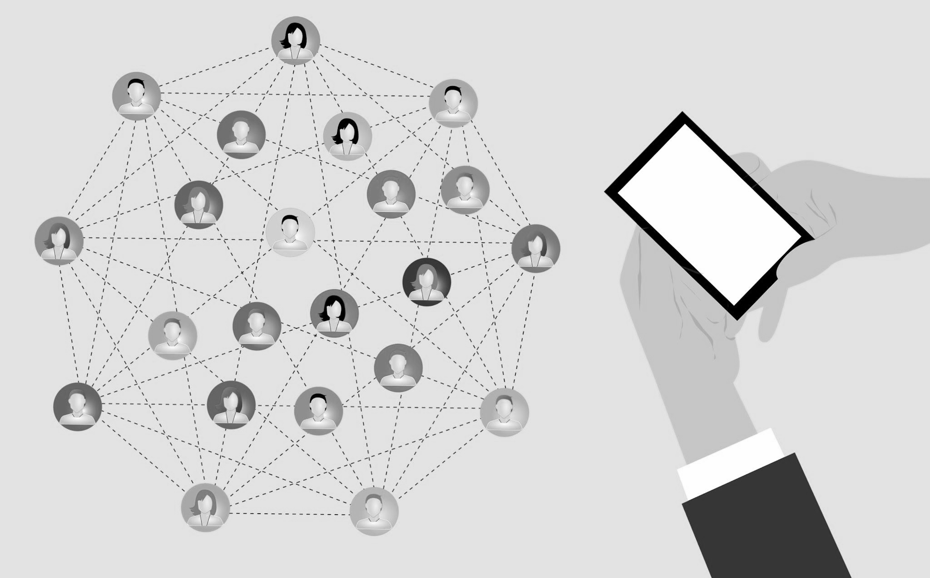
5. Stratégies pour l'interaction numérique et la
la construction de la communauté (III)
Exercice d'autoréflexion (30 minutes)
Prenez des notes sur les stratégies clés mentionnées dans l'e-book et le blog.
Réfléchissez à la manière dont vous pouvez appliquer ces stratégies pour cultiver l'engagement et la communauté dans votre environnement d'enseignement numérique.

Slide 15
6. Réflexion finale (30 minutes)
Réfléchissez à l'ensemble du parcours d'apprentissage :
Quelles sont les idées les plus importantes que vous avez tirées de chaque section ?
Comment allez-vous appliquer les stratégies d'engagement, en particulier dans des environnements non traditionnels ?
Quelles mesures prendrez-vous pour engager les apprenants difficiles à atteindre par le biais des plateformes de réseaux sociaux ?
Comment votre perception de l'évolution du rôle des formateurs a-t-elle évolué ?
Comment pouvez-vous tirer parti des stratégies d'interaction numérique et de création de communautés que vous avez apprises pour créer un environnement d'apprentissage en ligne dynamique et inclusif qui favorise l'engagement actif et des liens significatifs entre vos apprenants ?"

Slide 16
Conclusion
Nous vous remercions d'avoir participé à ces activités d'auto-apprentissage.
Si vous avez apprécié ce module, nous vous recommandons d'explorer d'autres ressources ONE STEP UP.

Slide 17
MERCI !

Slide 18
Financé par l'Union européenne. Les points de vue et les opinions exprimés sont ceux des auteurs et ne reflètent pas nécessairement ceux de l'Union européenne ou de l'Agence nationale. Ni l'Union européenne ni l'Agence nationale ne peuvent en être tenues pour responsables. Numéro de projet : 2022-1-LT01-KA220-ADU-000085898

